Slide 1

UNGSNet
Trabajo Práctico Inicial
Laboratorio de Construcción de Software
Grupo 2:
Flavio Ybarra
Fernando Trejo
Ivan Sanchez
Docentes:
Ing. Francisco Orozco De La Hoz
Lic. Leandro Dikenstein
Primer Cuatrimestre 2024

Slide 2
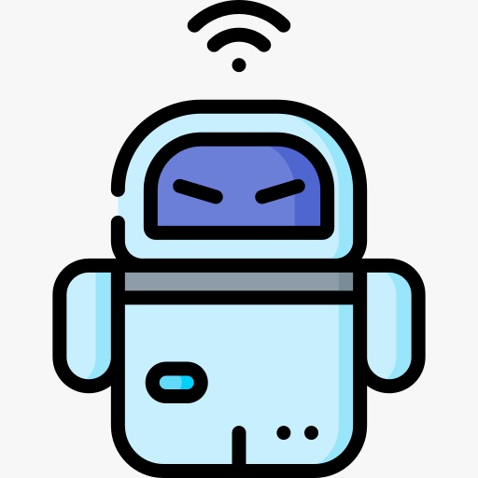
UNGSNet
UNGSNet es un proyecto de ChatBot para compañías proveedoras de Internet y Telefonía
Responder consultas de clientes
Brinda información de planes y servicios
Resuelve problemas técnicos del servicio

Slide 3
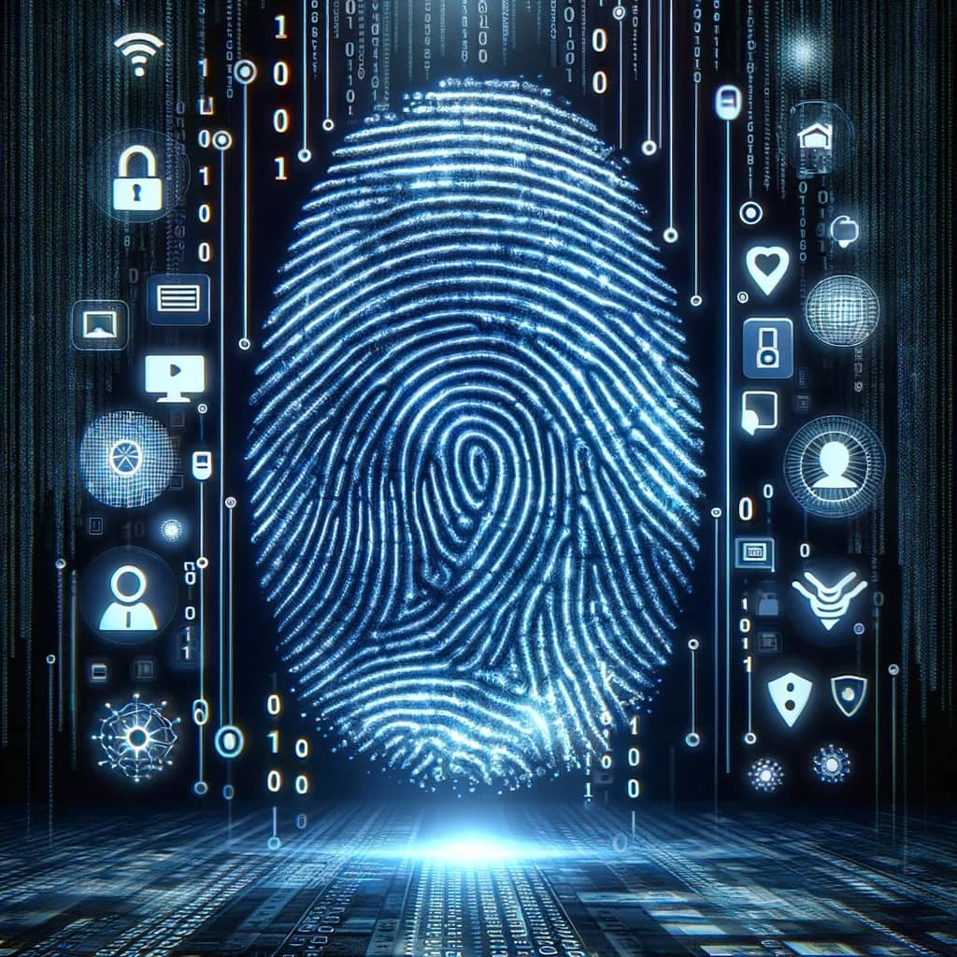
ALCANCE
Centro de ayuda para el cliente
Técnico y Administrativo
Disponibilidad 24/7
MEJORAS
Huella digital
Mejorar inteligencia artificial
Contratación de servicios
Reporte de Feedback

Slide 4

MEJORAS
Contratación de servicios
Distintos planes
Plan Base
Plan Premium
Plan Exclusive

Slide 5
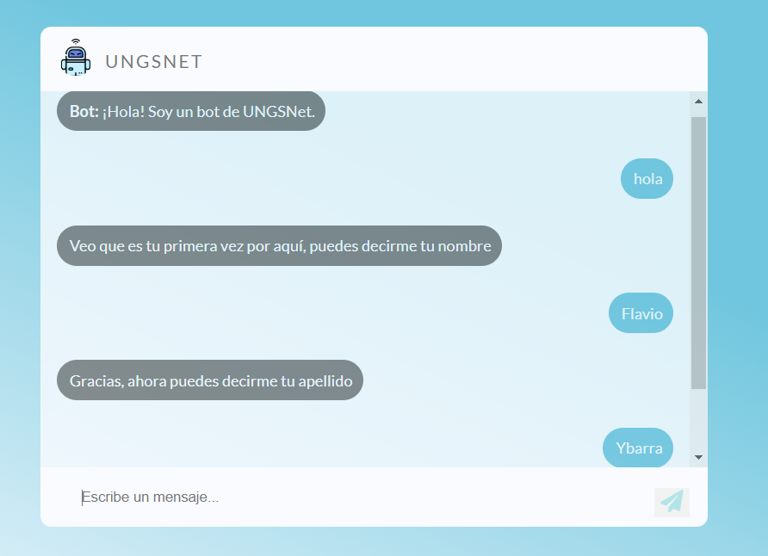

Slide 6
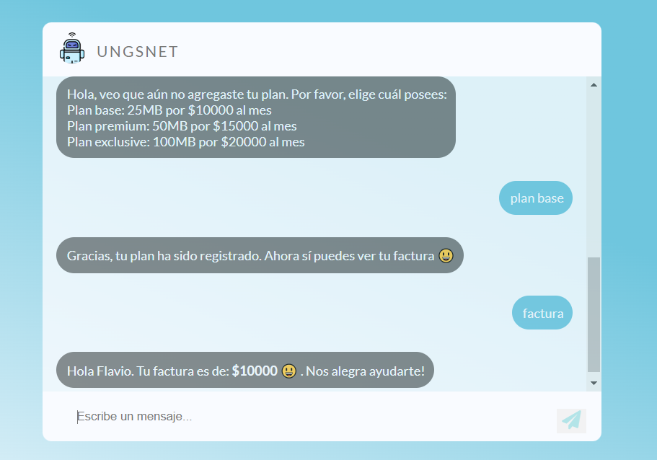

Slide 7
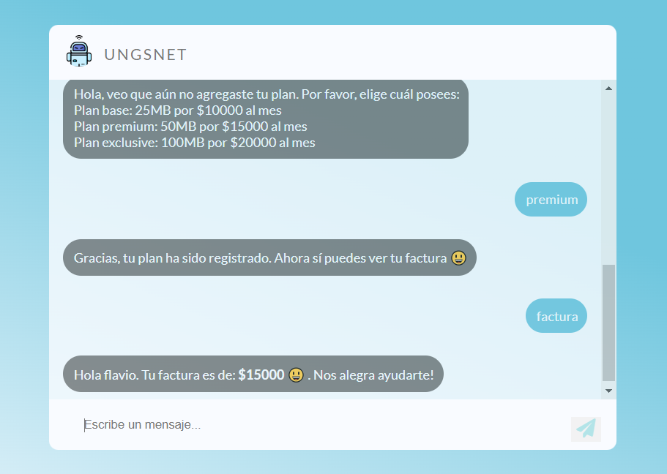

Slide 8
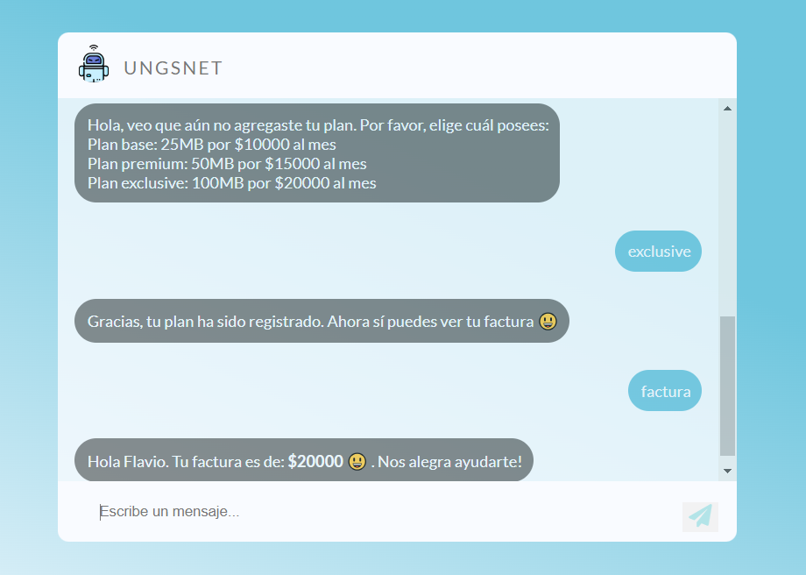

Slide 9

MEJORAS
Inteligencia Artificial
Data
Lógica

Slide 10
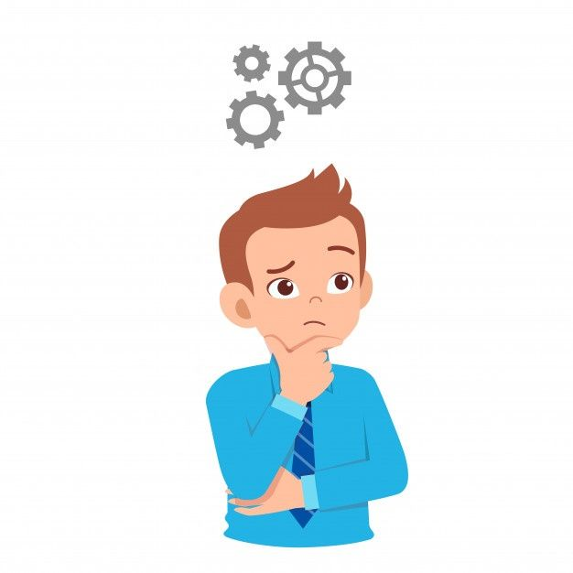
COMO PENSAMOS LA AUTENTICACIÓN?
WebAuthn
Passage.id
Otras opciones

Slide 11
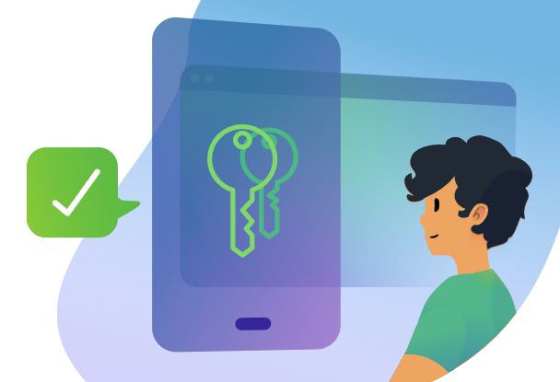
MEJORAS
Reconocimiento Biométrico
Huella
Rostro
PIN (Versión Desktop)

Slide 12
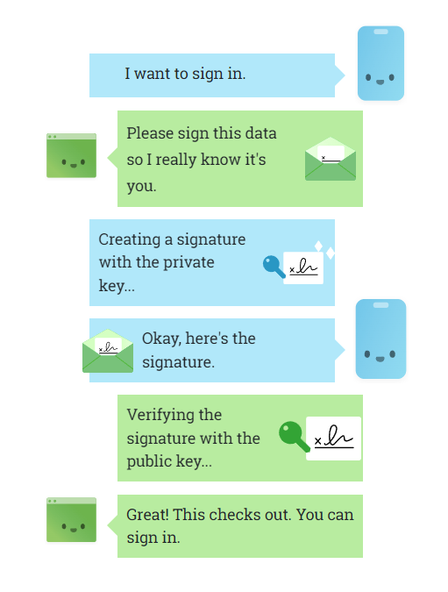
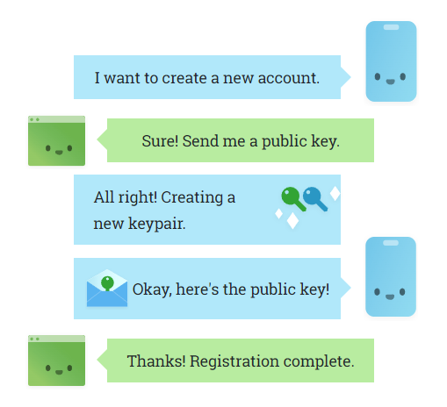
COMO SE LOGRO?

Slide 13
AUTENTICADOR
CLIENTE
SERVER WEB
Chequea que el
usuario no este
registrado
Id organización,
Hash user info
Challenge, info usuario,
info organizacion
Verificación usuario nuevo par de llave public-private
Nueva llave publica,
Id credencial
Enviar llave pública
Validación y
almacenamiento

Slide 14
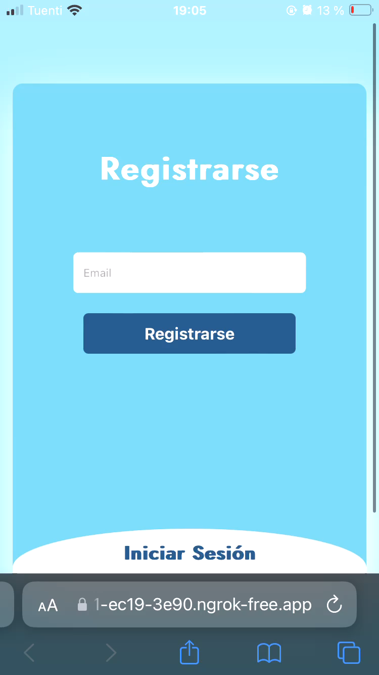

Slide 15
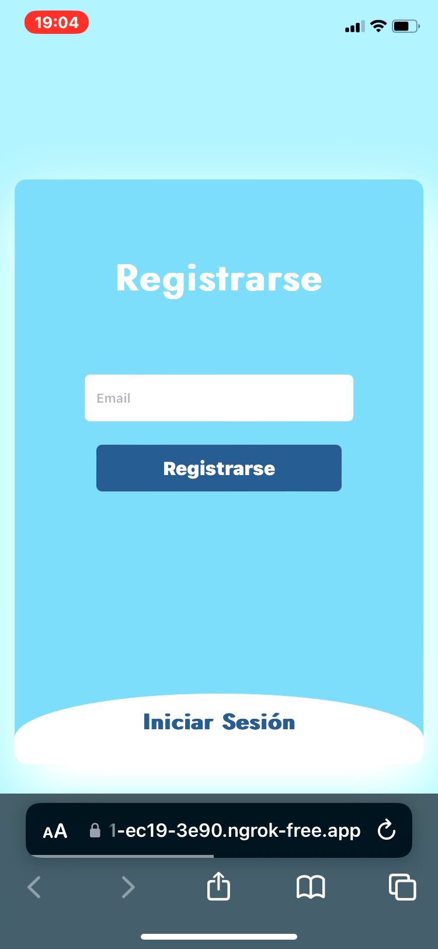

Slide 16
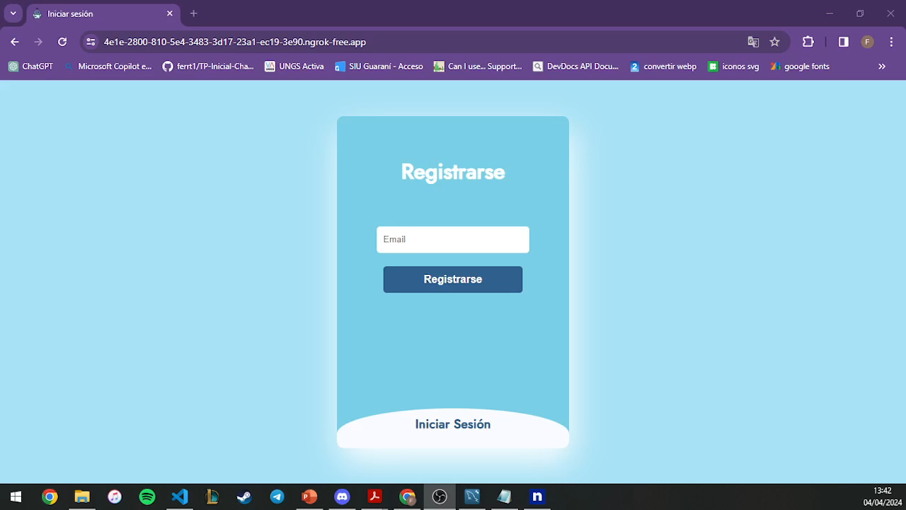

Slide 17
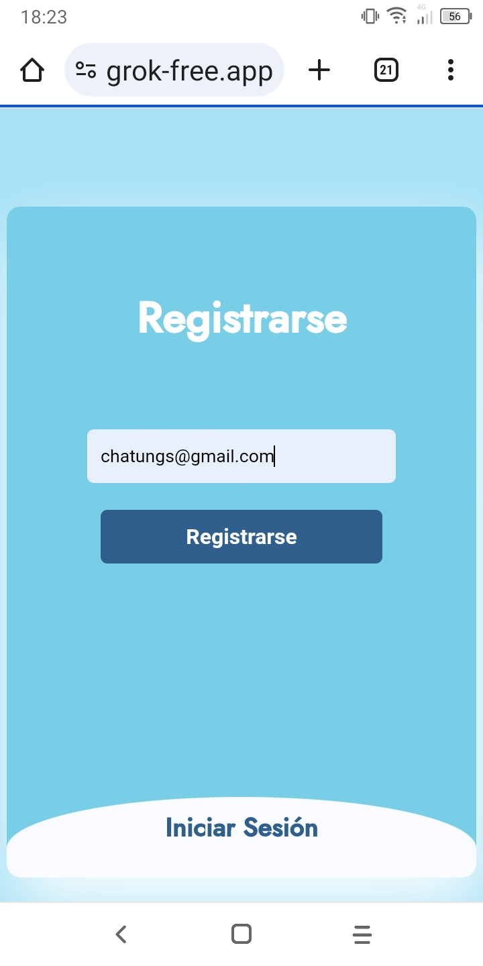
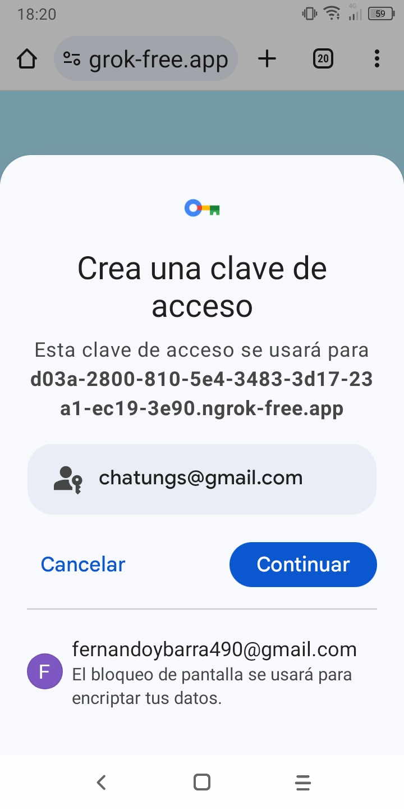
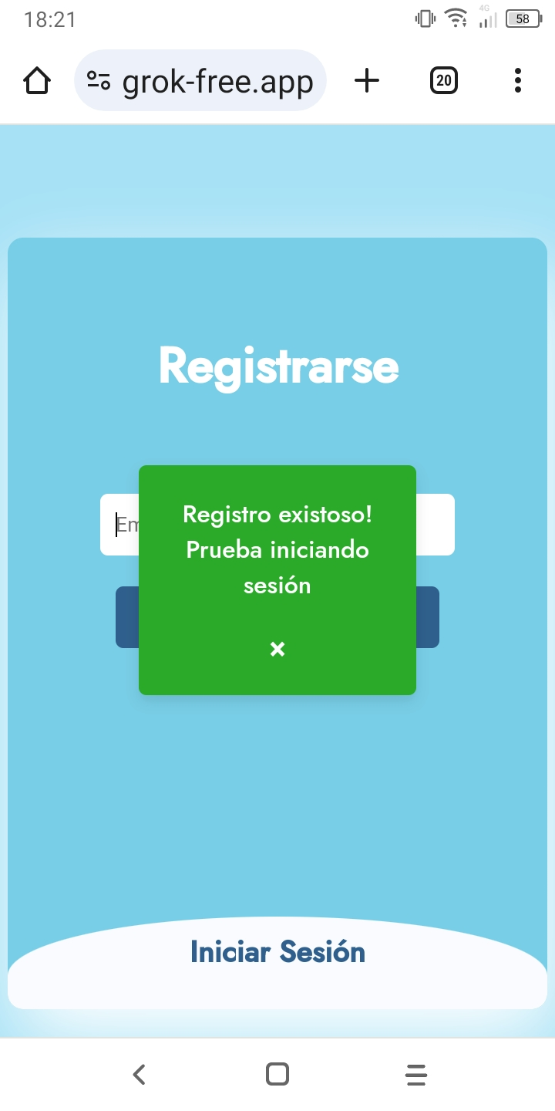
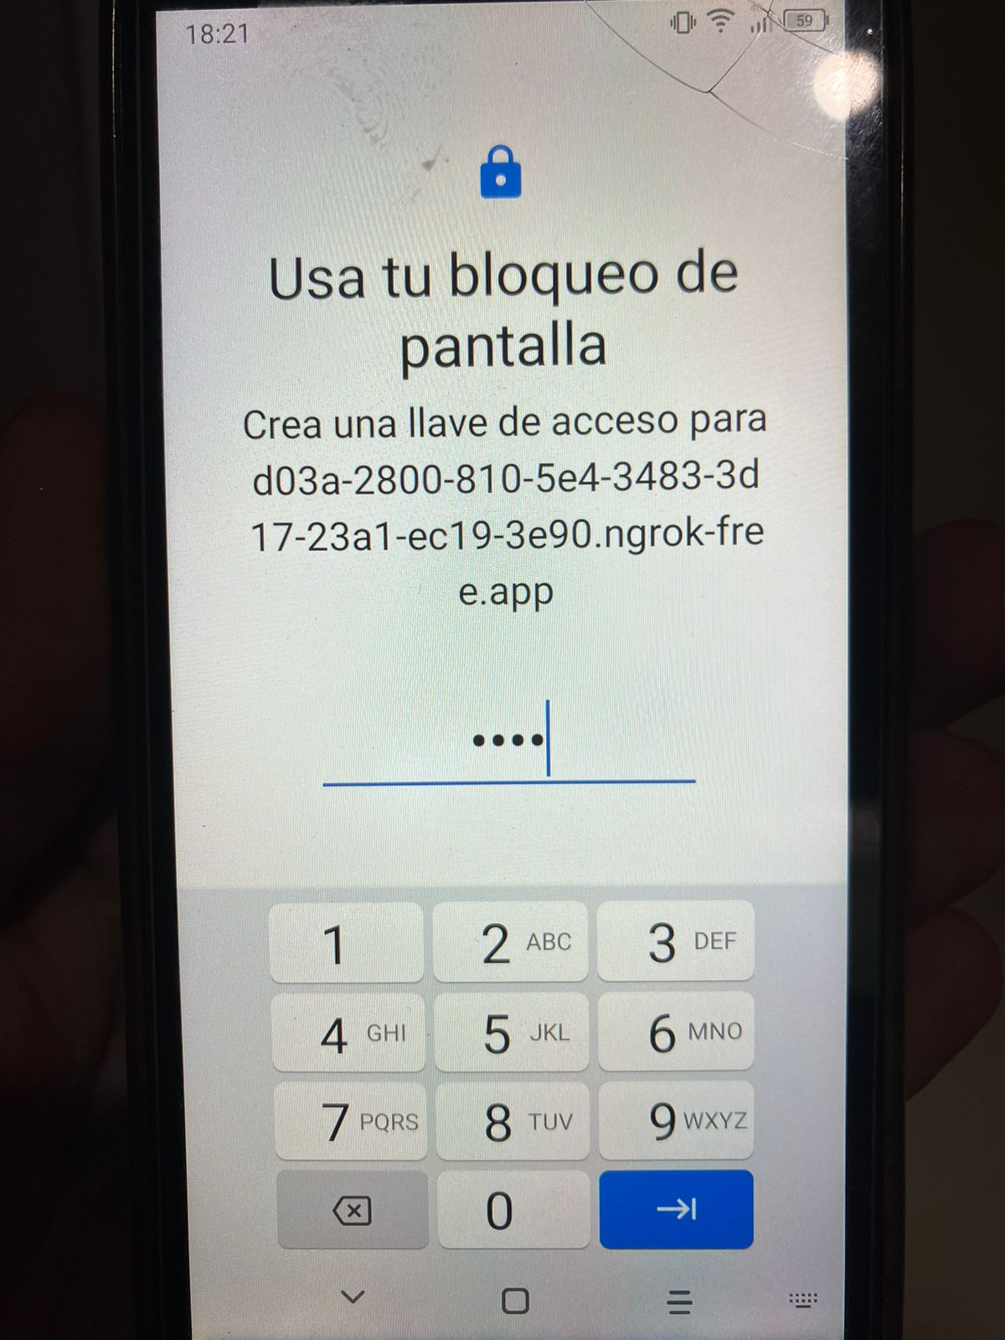
DISPOSITIVO SIN COMPROBACIÓN BIOMETRICA

Slide 18
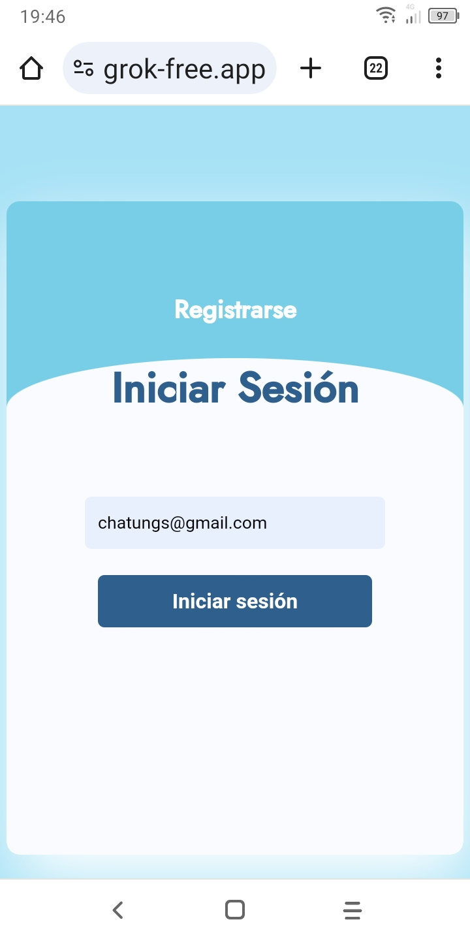
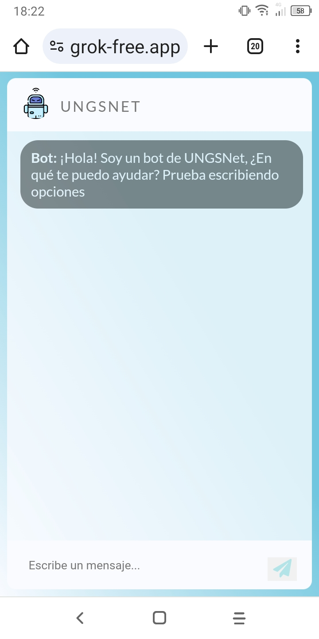
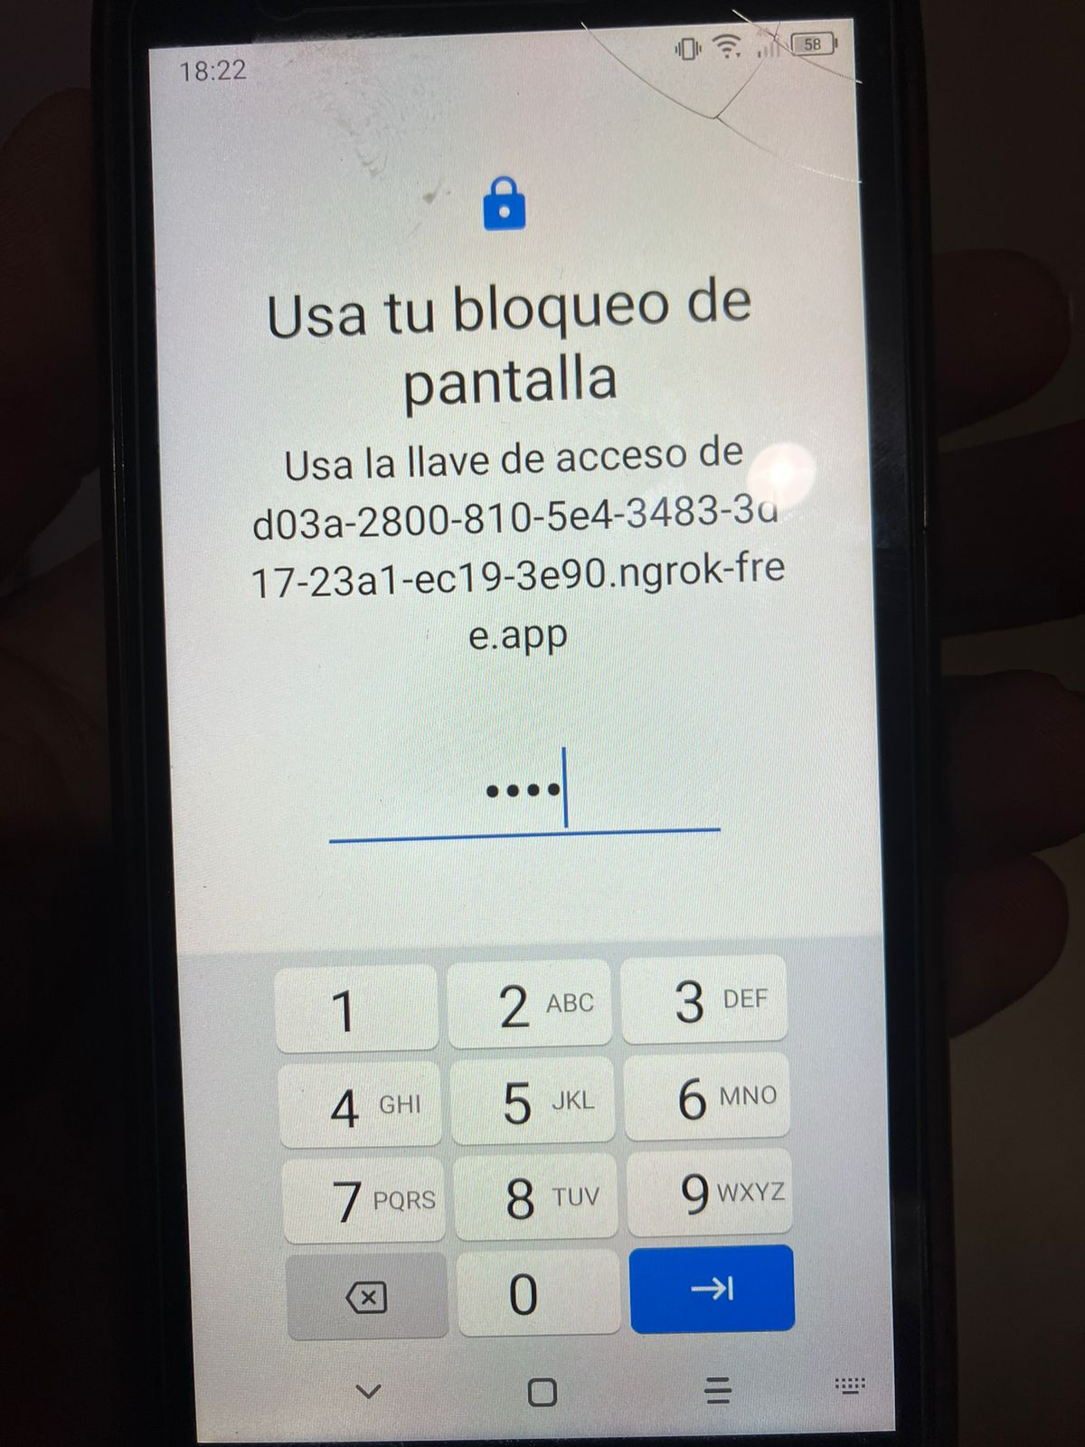
DISPOSITIVO SIN COMPROBACIÓN BIOMETRICA

Slide 19
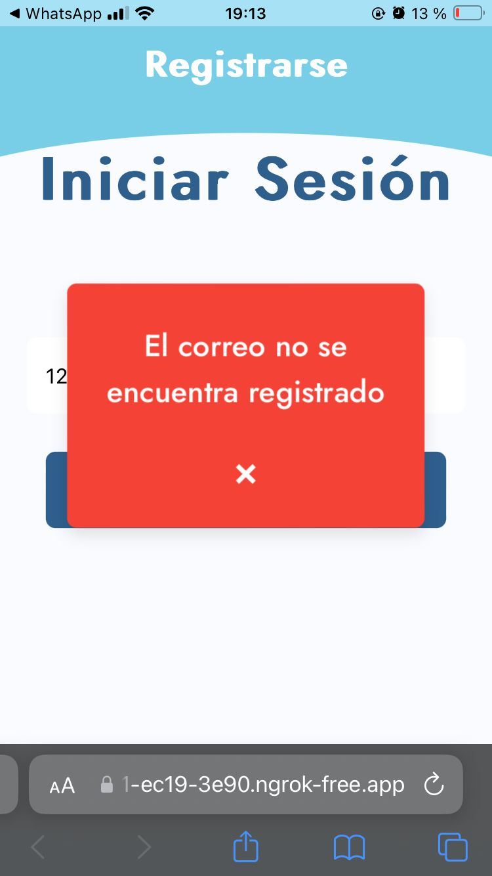
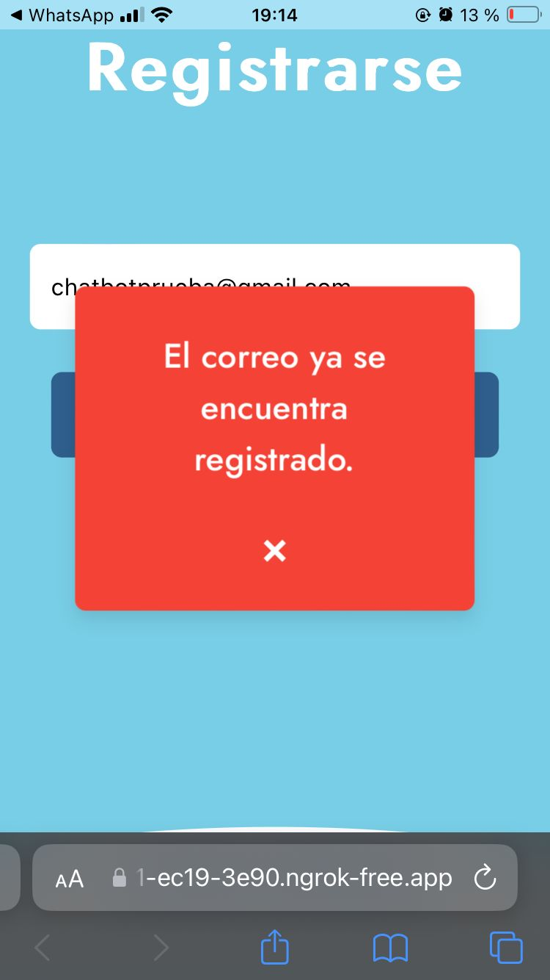
MANEJO DE ERRORES

Slide 20
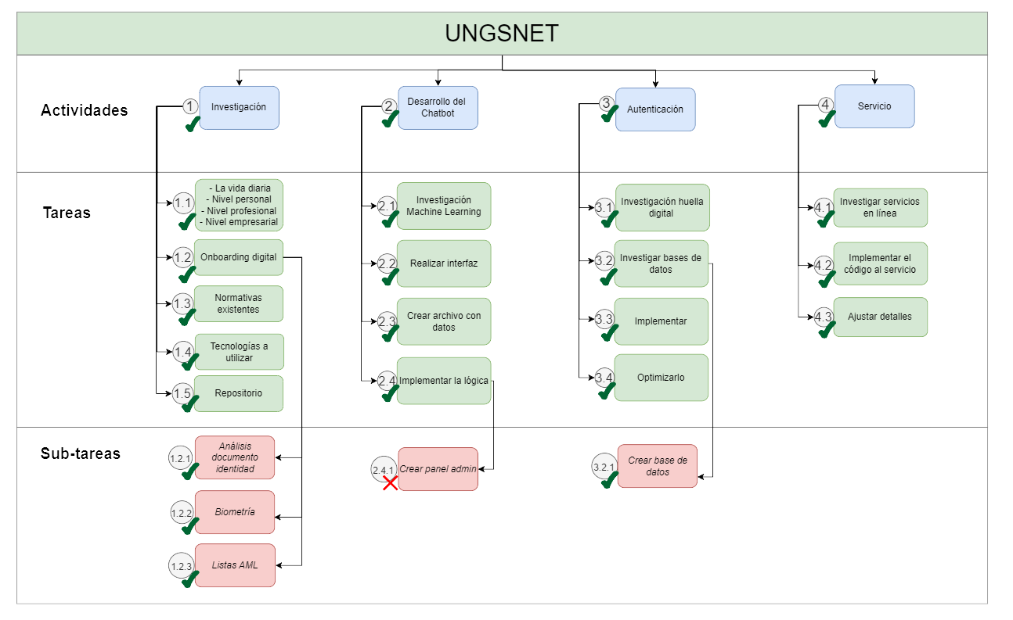

Slide 21
MUCHAS GRACIAS

